Slide 1

Разработка инструмента для анализа рынка труда средствами JavaScript на платформе Node.js
ЧОУ ВО «Казанский инновационный университет им. В.Г. Тимирясова»
Выполнил: Кузнецов Вадим Сергеевич
Научный руководитель: Мирсаитова А.А.

Slide 2
Актуальность:
Рынок труда постоянно меняется.
Особенно в области IT.
Почти каждый начинающий специалист не знает, с чего начать на работе, и как её найти.
Около трети выпускников не работают по специальности.* Это большая проблема для системы образования
*по данным росстата

Slide 3
Цель: разработать программу для автоматического анализа рынка труда

Slide 4
Задачи - изучить историю развития рынков труда - разработать методику изучения рынка - разработать программу - собрать данные - обработать данные

Slide 5
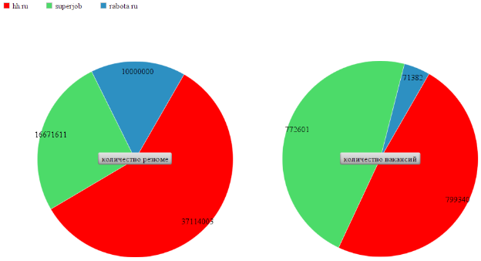
Сайты-лидеры на рынке
hh.ru является третьим в мире по популярности сайтом для поиска работы, и первым в России

Slide 6
hh.ru имеет публичное API, он даёт возможность загрузить более 800 000 вакансий
ещё есть trudvsem.ru….

Slide 7
чем больше данных, тем лучше для исследования.
по итогу работы было обработано около 100 000 вакансий

Slide 8
Технологии
Node.js
TypeScript
Docker
PostgreSQL

Slide 9
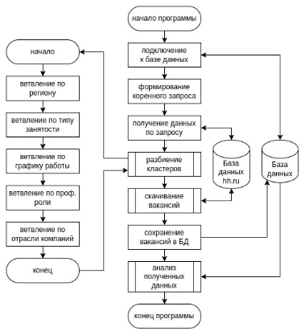
Алгоритм приложения
Скачать как можно больше вакансий (данных)
Взять оттуда полезную информацию (ключевые навыки)
Посчитать мат.статистику…
Нарисовать диаграммы

Slide 10
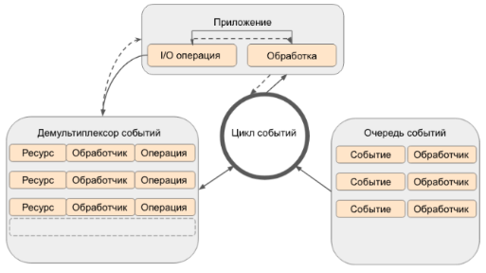
Преимущества Node.js
Асинхронные вычисления
Богатая библиотека
Простой Си-подобный синтаксис
Имелся опыт разработки

Slide 11
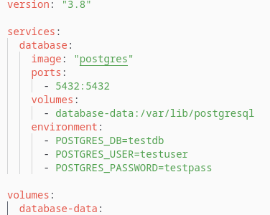
База данных и Docker
Было удобно завернуть базу данных в контейнер-систему, чтобы в нужные моменты “поднимать” базу данных, а в ненужные выключать.

Slide 12
Итоговая база данных содержит 100 тысяч вакансий

Slide 13
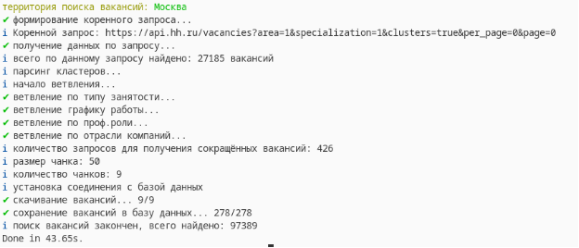
Интерфейс пользователя
Это приложение в командной строке
Конечно, программа рассчитана для обученного специалиста, а не для широкого пользователя.

Slide 14
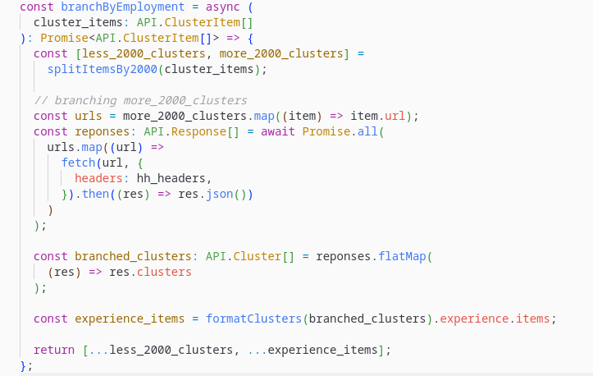
Ветвление кластеров
Проблема в том, что hh.ru не дает скачивать больше 2 000 вакансий с запроса.
Пришлось “делить” кластеры до тех пор, пока не будет по 2 000 вакансии в каждом

Slide 15
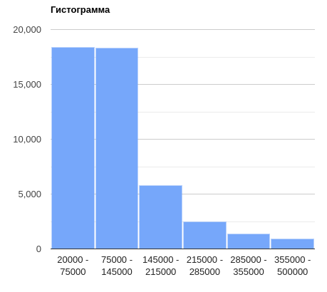
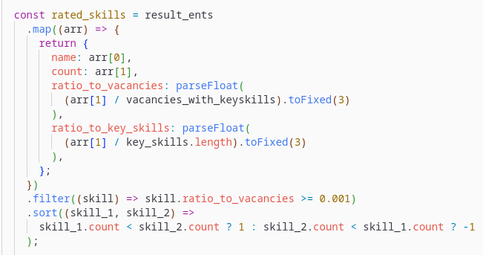

Немного статистики
На основе полученных данных можно получить весомый материал для вычислений эконометрики и математической статистики

Slide 16
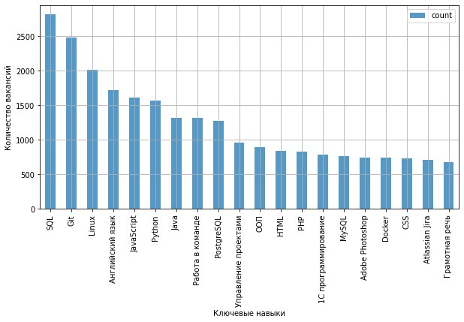
Ключевые навыки в IT:
SQL, GIT, Linux,
Английский язык,
JavaScript (+HTML +CSS)
Python, работа в команде И т.д.

Slide 17
Портрет специалиста:
Точно знает:
Английский язык, Git, SQL и базы данных (PostgreSQL / MySQL / MSSQL)
1-2 основных языка: Python / Java / C# / PHP / JavaScript
Для веб-разработчика: JavaScript + HTML + CSS
Желательно: Linux, React / Angular / Vue

Slide 18

Итог
Была разработана программа для анализа рынка труда
Составлен портрет работника
Получены данные для мат.статистики и эконометрики
Полученные данные уже можно использовать при разработке новых академических курсов

